Slide 1



PHÒNG GIÁO DỤC VÀ ĐÀO TẠO QUẬN LONG BIÊN
TRƯỜNG TIỂU HỌC ĐOÀN KẾT
TOÁN LỚP 2
PHÉP TRỪ (KHÔNG NHỚ) TRONG PHẠM VI 1000
(Tiết 2)
Giáo viên: Nguyễn Hồng Nhung

Slide 2

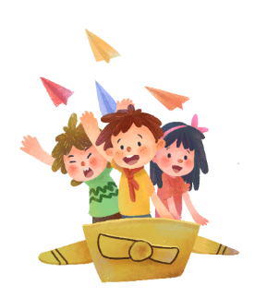
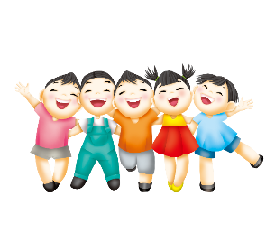


KHỞI ĐỘNG

Slide 3








BÉ TẬP BẮN CUNG

Slide 4


Slide 5





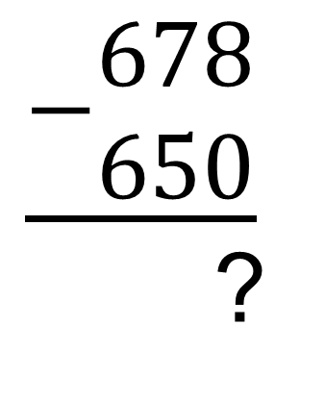
Tính:
$$\underline{−\begin{aligned}678 \\ 650\end{aligned}}$$
?
A. 128
B. 120
C. 32
D. 028

Slide 6

Tính:
$$\underline{−\begin{aligned} 457 \\ 30\end{aligned}}$$
?
A. 427
B. 100
C. 457
D. 150

Slide 7
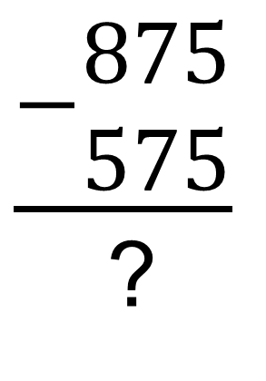
Tính:
$\underline{−\begin{aligned}875 \\ 575\end{aligned}}$?
A. 100
B. 200
C. 300
D. 400

Slide 8
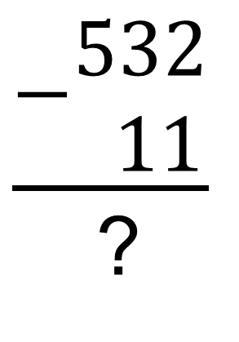
Tính:
$\underline{−\begin{aligned}532 \\ 11\end{aligned}}$?
A. 522
B. 329
C. 521
D. 444

Slide 9
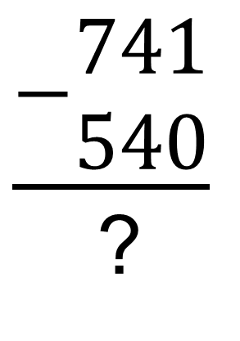
Tính:
$\underline{−\begin{aligned}741 \\ 540\end{aligned}}$?
A. 202
C. 201
C. 101
D. 211

Slide 10

PHÉP TRỪ (KHÔNG NHỚ) TRONG PHẠM VI 1000
(Tiết 2)

Slide 11






YÊU CẦU CẦN ĐẠT
Biết cách đặt tính, thực hiện tính trừ theo cột dọc.
Biết giải toán có lời văn.

Slide 12



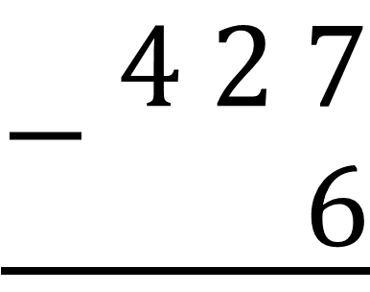

4
Tính (theo mẫu):
Mẫu : 427 – 6 = ?
$$\underline{−\begin{aligned} 4 2 7 \\ 6\end{aligned}}$$
Cách tính
7 trừ 6 bằng 1, viết 1
Hạ 2, viết 2
$$4$$
$$2$$
$$1$$
Hạ 4, viết 4
Vậy 427 – 6 = 421

Slide 13









$$\underline{−\begin{aligned} 447 \\ 3\end{aligned}}$$
$$\underline{−\begin{aligned} 627 \\ 4\end{aligned}}$$
$$\underline{−\begin{aligned} 529 \\ 8\end{aligned}}$$
$$\underline{−\begin{aligned} 216 \\ 6\end{aligned}}$$
?
$$444$$
$$623$$
$$521$$
$$210$$
?
?
?

Slide 14
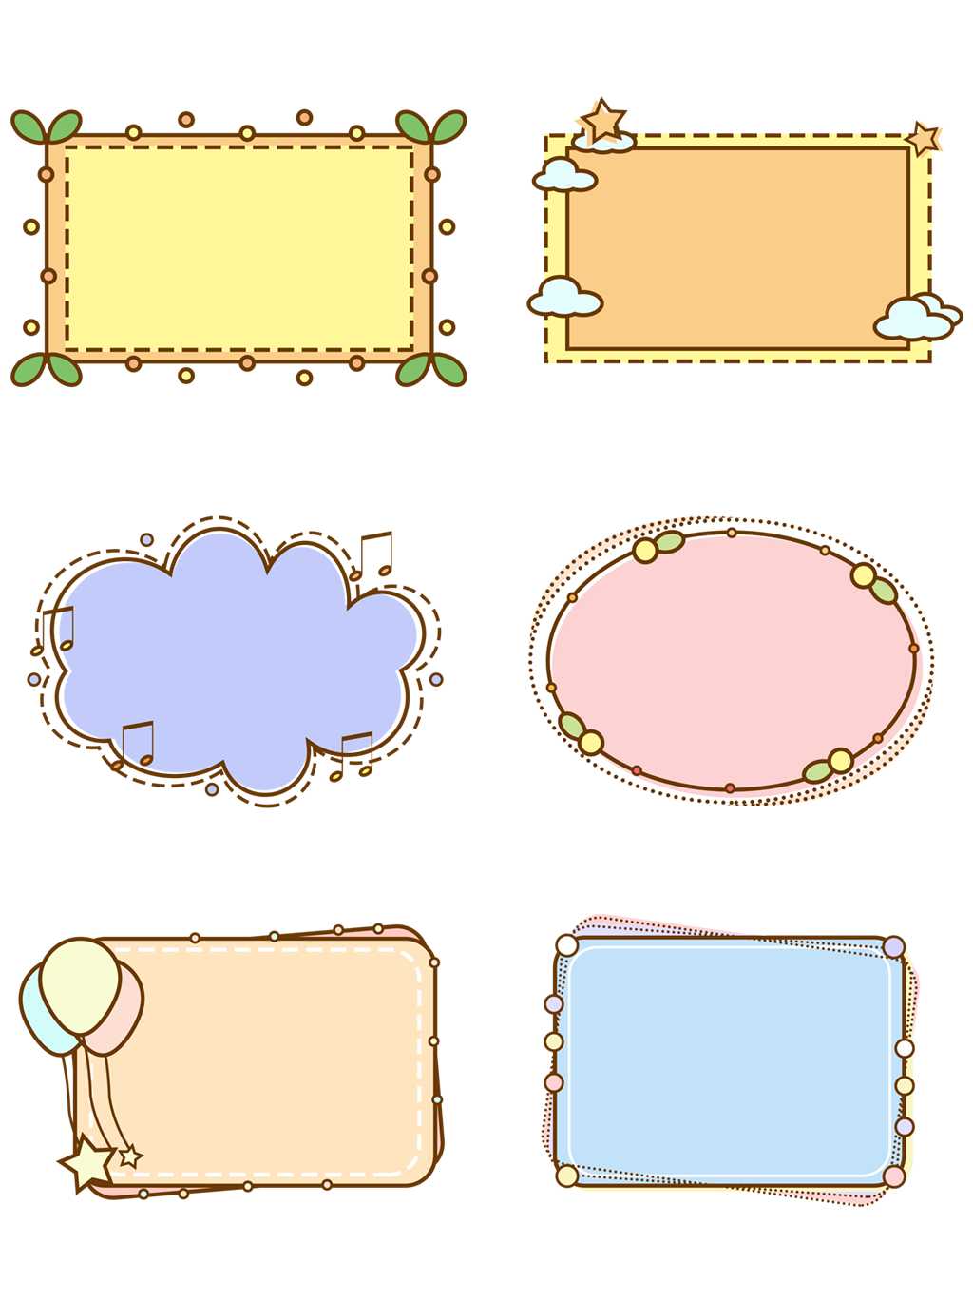
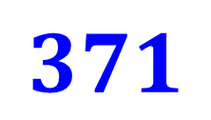
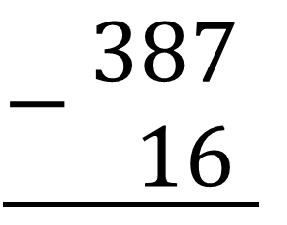
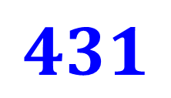
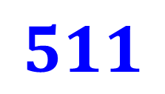
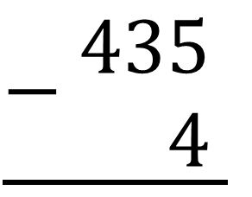
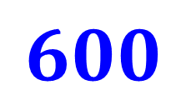
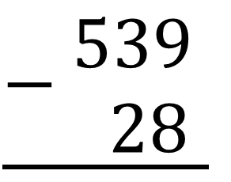
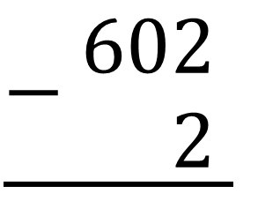
5
Đặt tính rồi tính:
539 – 28
387 – 16
602 – 2
435 – 4
$$\underline{−\begin{aligned} 539 \\ 28\end{aligned}}$$
$$\underline{−\begin{aligned} 387 \\ 16\end{aligned}}$$
$$\underline{−\begin{aligned} 602 \\ 2\end{aligned}}$$
$$\underline{−\begin{aligned} 435 \\ 4\end{aligned}}$$
$$511$$
$$371$$
$$600$$
$$431$$

Slide 15
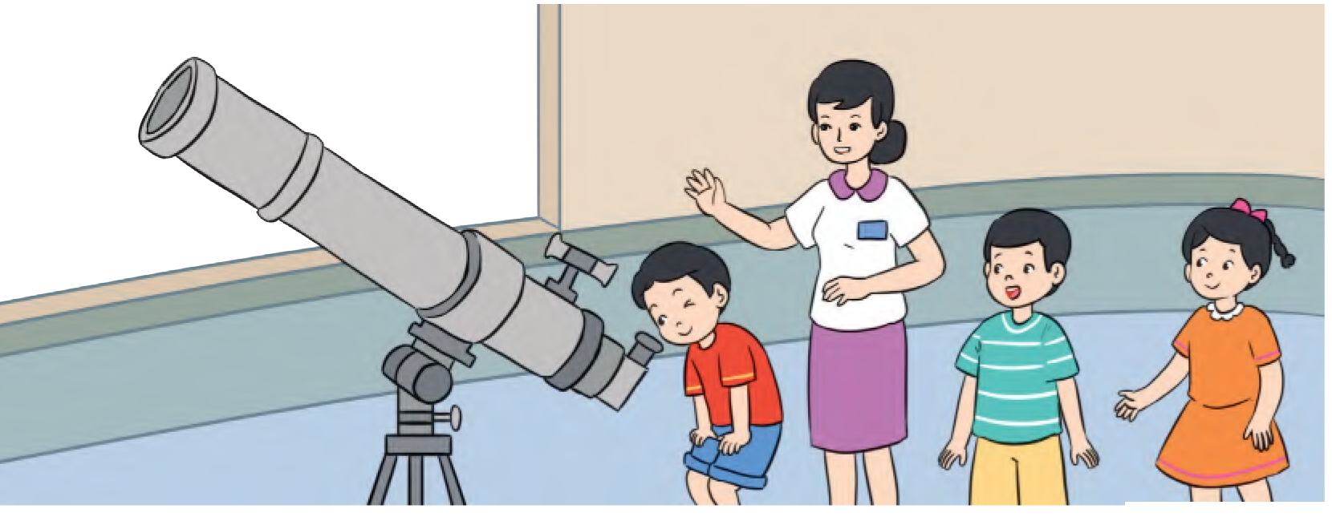
6
Ở một đài quan sát thiên văn, ngày thứ nhất có 259 học sinh đến tham quan, ngày thứ hai số học sinh tham quan ít hơn ngày thứ nhất 45 học sinh. Hỏi ngày thứ hai có bao nhiêu học sinh đến tham quan?
Ngày thứ nhất: 259 học sinh đến tham quan
Ngày thứ hai có ít hơn ngày thứ nhất: 45 học sinh
Ngày thứ hai: học sinh đến tham quan
?

Slide 16
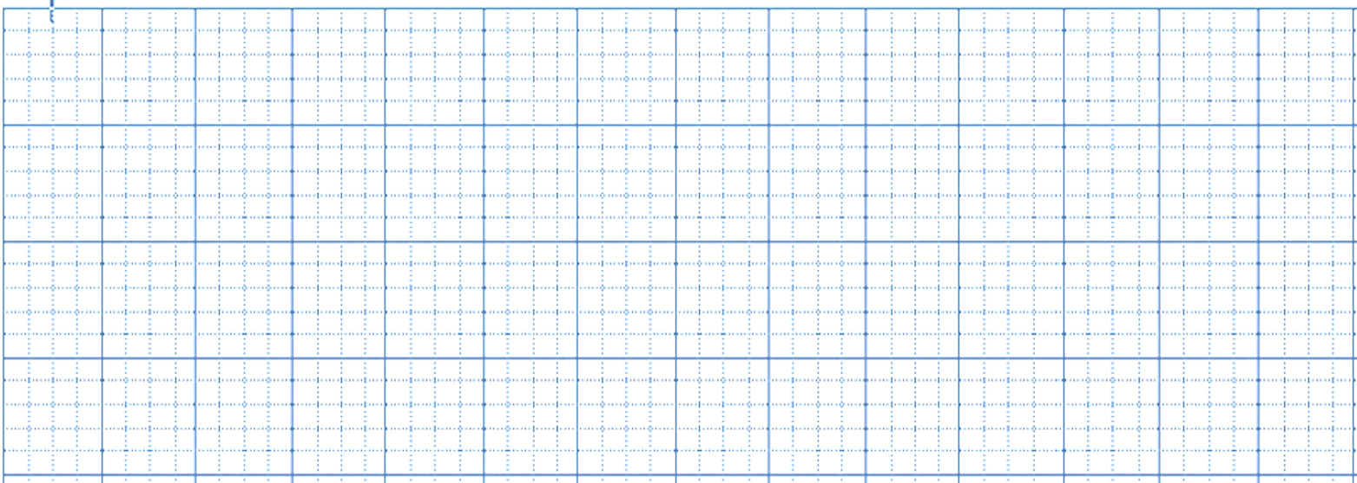
6
Ở một đài quan sát thiên văn, ngày thứ nhất có 259 học sinh đến tham quan, ngày thứ hai số học sinh tham quan ít hơn ngày thứ nhất 45 học sinh. Hỏi ngày thứ hai có bao nhiêu học sinh đến tham quan?
Bài giải
Ngày thứ hai có số học sinh đến tham quan là:
259 - 45
= 214 (học sinh)
Đáp số: 214 học sinh.

Slide 17
YÊU CẦU CẦN ĐẠT
Biết cách đặt tính, thực hiện tính trừ theo cột dọc.
Biết giải toán có lời văn.

Slide 18


Tạm biệt và hẹn gặp lại

